Slide 1
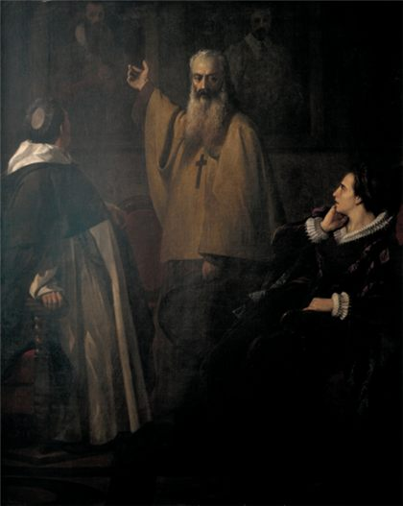
PORTUGUÊS, 2.º ANO, MÓDULO 4, LIÇÃO M4-F07, UNIDADE 2
EPI
7
Ilumino a minha casa
Os governadores de Castela querem instalar-se em casa de Manuel de Sousa Coutinho. Ele arrebata duas tochas aos criados e diz que vai iluminá-la para os receber.
D. João de Portugal (Miguel Ângelo Lupi, 1863). Domínio público
lê, faz, leva
Lição M4-F07, Ilumino a minha casa
1

Slide 2
ABRIR, CINCO MINUTOS
EPI
O que se perde quando se perde o nome?
Lição M4-F07, Ilumino a minha casa
2

Slide 3
LER: ATO I, CENAS XI–XII (1 DE 2)
EPI
MANUEL — Meu pai morreu desastrosamente caindo sobre a sua própria espada; quem sabe se eu morrerei nas chamas ateadas por minhas mãos? Seja. Mas fique-se aprendendo em Portugal como um homem de honra e coração, por mais poderosa que seja a tirania, sempre lhe pode resistir, em perdendo o amor a coisas tão vis e precárias como são esses haveres que duas faíscas destroem num momento… como é esta vida miserável que um sopro pode apagar em menos tempo ainda! (Arrebata duas tochas das mãos dos criados, corre à porta da esquerda, atira com uma para dentro: e vê-se atear logo uma labareda imensa. Vai ao fundo, atira a outra tocha; e sucede o mesmo. Ouve-se alarido de fora.)
Almeida Garrett, Frei Luís de Sousa (1844), ortografia atualizada.
Lição M4-F07, Ilumino a minha casa
3

Slide 4
LER: ATO I, CENAS XI–XII (2 DE 2)
EPI
[…]
MADALENA — Que fazes?… que fizeste? — Que é isto, oh meu Deus!
MANUEL, tranquilamente — Ilumino a minha casa para receber os muito poderosos e excelentes senhores governadores destes reinos. Suas excelências podem vir quando quiserem.
MADALENA — Meu Deus, meu Deus!… Ai, e o retrato de meu marido!… Salvem-me aquele retrato.
(Miranda e outro criado vão para tirar o painel; uma coluna de fogo salta nas tapeçarias e os afugenta.)
MANUEL — Parti, parti. As matérias inflamáveis que eu tinha disposto vão-se ateando com espantosa velocidade. Fugi.
Almeida Garrett, Frei Luís de Sousa (1844), ortografia atualizada.
Lição M4-F07, Ilumino a minha casa
4

Slide 5
O ESSENCIAL
EPI
Três coisas a fixar
1
Frei Luís de Sousa, de Almeida Garrett (estreia em 1843, publicação em 1844), é um drama em três atos; Madalena casou com Manuel de Sousa Coutinho depois de o primeiro marido, D. João de Portugal, desaparecer em Alcácer Quibir.
2
No fim do ato I, os governadores de Castela querem instalar-se na casa de Manuel; ele arrebata duas tochas e «ilumina» a casa: incendeia-a.
3
As didascálias (as indicações entre parênteses) dizem quem entra, o que faz e com que tom: lê-as antes das falas.
Lição M4-F07, Ilumino a minha casa
5

Slide 6
VER
EPI
Onde estamos na peça
Frei Luís de Sousa, de Almeida Garrett, estreou em 1843 e foi publicado em 1844. É um drama em três atos. D. Madalena de Vilhena casou com Manuel de Sousa Coutinho depois de o primeiro marido, D. João de Portugal, ter desaparecido na batalha de Alcácer Quibir. Vivem com a filha, Maria, e com o velho escudeiro Telmo. No fim do ato I, os governadores do reino (ao serviço de Castela) querem instalar-se no palácio de Manuel.
Lição M4-F07, Ilumino a minha casa
6

Slide 7

AGORA NO TELEMÓVEL, QUINZE MINUTOS
EPI
Abre a lição no telemóvel
1
Lê e responde aos cartões, um de cada vez
2
No fim, o cartão extra
3
O percurso marca a lição como feita
pedrohfernandes-klk.github.io/​pt/​m4/​licao-m4-f07/​
Lição M4-F07, Ilumino a minha casa
7

Slide 8
PAUSA: CARTÕES NO TELEMÓVEL
EPI
Três minutos, com placar
1
Na lição, toca em «Sala» e escreve o código do ecrã e uma alcunha
2
Faz os cartões que o ecrã indica
3
Quando acabares, olha para o placar
pedrohfernandes-klk.github.io/​pt/​m4/​licao-m4-f07/​
Lição M4-F07, Ilumino a minha casa
8

Slide 9
SÍNTESE
EPI
Para fixar
1
No fim do ato I, Manuel diz aos governadores de Castela que «ilumina» a casa e, «tranquilamente», deita-lhe fogo: a didascália mostra o que a fala disfarça.
2
Antes das tochas, defende que um homem de honra resiste sempre à tirania se deixar de amar os haveres e a própria vida.
3
Madalena grita pelo retrato do marido, e esse pormenor prepara o que vem no ato II.
Lição M4-F07, Ilumino a minha casa
9

Slide 10

ATÉ À PRÓXIMA AULA
EPI
No telemóvel ou no PC da escola
1
Termina o baralho da lição M4-F07 e o cartão extra
2
Espreita a lição seguinte, «O que só se vê em palco»
3
Antes de sair: foto do caderno para o portefólio
pedrohfernandes-klk.github.io/​pt/​m4/​
Lição M4-F07, Ilumino a minha casa
10

